Slide 1

Sur la bonne voie?
Aperçu des actions anti-bullying en Flandre
Gie Deboutte
Notes:
percç

Slide 2
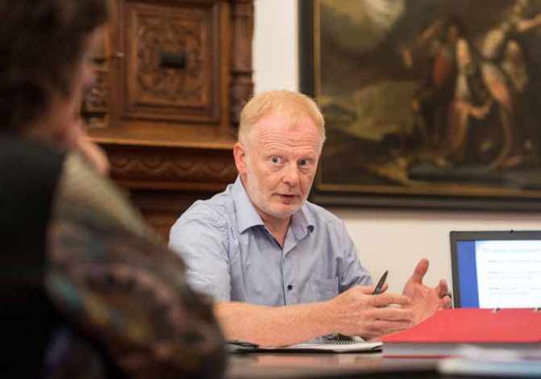
Enchanté!
Leefsleutels vzw (cf. Clés pour l’Adolescence) → Promotion et exécution du programme KiVa (Finlande) dans les écoles primaires
Université d’ Anvers – MIOS (Media& ICT in Organisations&Society) → Cyberbullying – développement d’un jeu éducatif - www.friendlyattac.be
University Colleges Leuven-Limburg
Chercheur affilié à l’Université Catholique de Louvain (Criminologie)
Président du ‘Vlaams Netwerk Kies Kleur tegen Pesten’ (Réseau de 20 organisations → www.kieskleurtegenpesten.be)

Slide 3

Des signaux significatifs

Slide 4
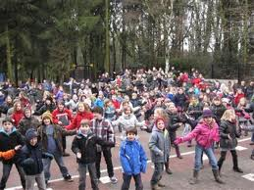

Cinq signaux significatifs
(1) Février 2014: plus de 300 000 enfants participent au ‘move tegen pesten’ (action du Réseau & Ketnet (VRT))

Slide 5
Cinq signaux significatifs
(2) Février 2014: rapport du magazine Yeti (Dpt de l’Education) – enquête auprès de 1200 enfants (10 à 12 ans)
  ‘Nos enseignants n’ont pas un regard correct sur les cas de bullying’
  ‘Nous n’ avons aucune confiance dans les mesures prises par nos enseignants’

Slide 6
Cinq signaux significatifs
(3) Juin 2011: enquête auprès de 30 directeurs d’écoles primaires et secondaires:
‘Les écoles sont responsables de la gestion du problème de (cyber)bullying.’
‘… MAIS: il nous manque les connaissances et les outils pour résoudre ce problème compliqué.’

Slide 7
Cinq sigaux significatifs
(4) Août 2014: Le VSK (l’association des élèves du secondaire) demande au ministre de l’enseignement (et à tous les autres responsables) de faire plus d'efforts pour lutter contre le problème du bullying
(5) Janvier 2014: Le réseau Vlaams Netwerk Kies Kleur tegen Pesten et un groupe de 18 universitaires (chercheurs) demandent au gouvernement flamand d’installer un centre d’ expertise (multidisciplinaire et permanent)
→ réaliser davantage de recherches
→ fournir des conseils
→ élaborer des cadres et des outils scientifiques

Slide 8
Conclusion
Demande insistante des élèves, des directeurs d’écoles et des universitaires de régler le problème du (cyber-)bullying entre jeunes à l’école

Slide 9

Bullying en Flandre
Quelques chiffres

Slide 10
Health Behaviour in School-Aged Children (HBSC-study, 2012)
Enquête auprès de jeunes de 11 → 18 ans
(Ugent, Anne Hublet)
24,5%: victime du bullying (au moins deux fois au cours des deux derniers mois)
5,5%: victime du bullying (au moins une fois par semaine au cours des deux derniers mois) [= 34 500 victimes/année]
3,2%: victime du bullying (plusieurs fois par semaine)
7%: taquin (auteur)

Slide 11
Victimisation (HBSC study, 2012)

Slide 12
Taquins – auteurs (HBSC study, 2012)

Slide 13
Cyberbullying / cyberharcèlement
  Pabian & Vandebosch (2011) ‘Developmental Issues in Cyberbullying amongst Adolescents’ (DICA)
    11,3% victimes
    11,3% auteurs
    35,3% témoins
65% des victimes sont victimes du on- & offline bullying

Slide 14
Victimisation/année (‘leerjaar’)
Enseignement
fondamental
Enseignement secondaire
6^{-ième} année | 1^{-re} année | 2^{-ième} année | 3^{-ième} année | 4^{-ième} année | 5^{-ième} année
15.6% | 10.2% | 5.9% | 5.4% | 6.1% | 4%
May 2013, n = 2038 élèves (10 → 16 ans)
Pabian, S. & Vandebosch, H.(2013), DICA

Slide 15
Perpétration/année
enseignement
fondamental
enseignement secondaire
6^{-ième} ^{année} | 1^{-re} année | 2^{-ième} ^{année} | 3^{-ième} année | 4^{-ième} ^{année} | 5^{-ième} ^{année}
6.9% | 4.6% | 4.3% | 8% | 4.9% | 4.6%
May 2013, n = 2038 élèves (10 → 16 ans)
Pabian, S. & Vandebosch, H.(2013), DICA

Slide 16
Cyberbullying
 | Victimisation | Perpétration
Qualification Professionelle | 12,2% | 25,2%
Qualification Technique | 10,6% | 16,3%
Enseignement Général | 9,3% | 8,3%

Slide 17

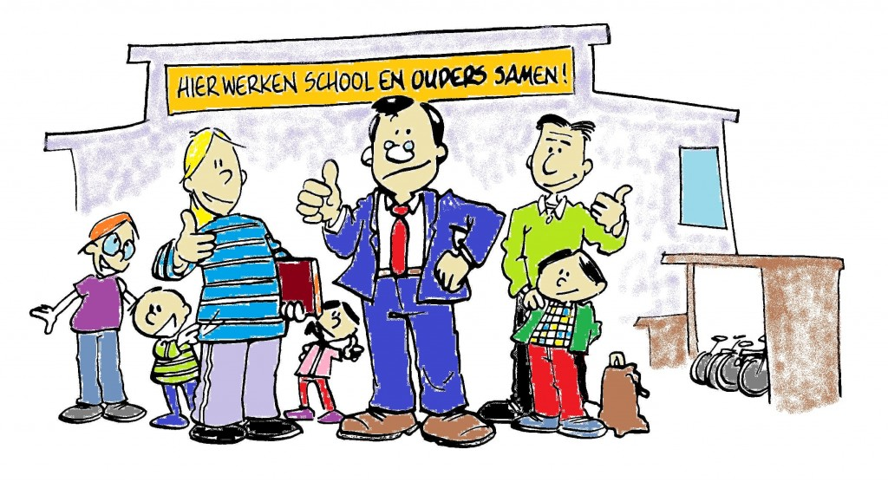

La pratique dans les écoles flamndes
Ici, école et parents travaillent ensemble
EE Entendre, voir et parler

Slide 18
Bon à savoir
Les écoles doivent s’occuper du bien-être de leurs élèves
  [ Enquêtes développées par l’inspection → http://www.ond.vlaanderen.be/inspectie/opdrachten/doorlichten/faq-WBV.htm]
MAIS elles ne sont pas obligées d’avoir une stratégie pour combattre (prévention & intervention) le double-phénomène du bullying et cyberbullying.
Presque chaque école dispose d’un cadre de soins
  Ce cadre de soins comporte 4 échelons
  4 types d’ action: Prévention – Détection & Signalement – Prise en charge (cure) – Postcure

Slide 19
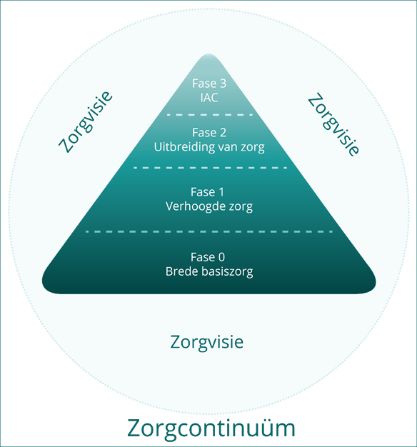
Trajectoire adaptée individuellement
Curation
Trajectoire adaptée individuellement (en dehors de l’école)
CPMS
Soins spécialisés à l’ école (support actif des experts
externes)
CPMS
Soins plus spécifique (enseignants & CPMS & responsables des soins
internes à l’école)
Soins de base (l’ensemble du personnel)
Prevention
& Support du bien-être
www.prodiagnostiek.be

Slide 20
Ce qui se passe lors d’un incident
1er pas: le surveillant/l’enseignant arrête l’incident, rétablit la sécurité et sépare ceux qui sont impliqués
2eme pas: on informe les responsables (directeur – l’enseignant de la classe – le coordonnateur de soins/la cellule d’accompagnement des élèves (CLB = CPMS)
3eme pas: on commençe les entretiens → entrer en dialogue avec les parties prenantes: la victime, le(s) auteur(s)
4eme pas: analyse et choix d’une intervention (par une équipe)

Slide 21
Ce qui se passe lors d’un incident
[Informer les parents de la victime (et de l’auteur?)]
5eme pas: intervention: médiation – méthode no blame/groupe d’entraide – méthode Pikas - …
6eme pas: entretien d’évaluation avec toutes les parties concernées.
En cas d’escalade: accompagnement individuel de la victime ou/et de l’auteur (et de leurs familles)

Slide 22

Développements scientifiques
Que se passe-t-il actuellement au niveau de la recherche?

Slide 23
Recherche académique
Un seul centre de recherche spécialisé :
Université d’Anvers (Faculté des Sciences Sociales – Departement de Communication)
→ ‘Media & ICT in Organizations & Society’ – prof. Michel Walrave, prof. Heidi Vandebosch & prof. Karolien Poels
→ Cyberbullying (& bullying) & éducation aux médias en ligne
  → www.friendlyattac.be (jeu digital éducatif)

Slide 24
Recherche académique
Les autres universités et hautes écoles
Université de Gand – Faculté de Droits – prof. Eva Lievens
→ les questions juridiques liées aux cyberbullying
Haute-Ecole Thomas More → enquête sur le phénomène du cyber-stalking entre les étudiants
UC Leuven-Limburg (Hautes écoles à Louvain-Diest-Hasselt)
→ Concevoir et implémenter une politique de prévention et de gestion (incidents de bullying et cyberbullying entre étudiants)
→ avec un programme de soutien par les pairs

Slide 25

L’ engagement politique

Slide 26
Le gouvernement flamand
Engagement explicite de trois ministres
  Ministre du bien-être social
    → Enquête auprès des jeunes (tous les deux ans)
  Ministre de l’éducation
    → Importance d’ un climat positif à l’ école
    → Promotion d’ interactions sociales positives entre les élèves
    → Lutte efficace contre le harcèlement
  Ministre de la jeunesse et des médias
    → Projet de recherche relatif au bullying entre les jeunes pendant leur temps libre
    → Promotion de l’éducation aux médias en ligne
  + promesse de coopération entre les ministres du gouvernement flamand

Slide 27
Des initiatives en cours
22/01/2015: Conseils sur la prévention et la lutte contre le bullying à l'école (VLOR = le Conseil flamand de l’enseignement)
  Engagement de tous les partenaires scolaires et extra-scolaires
  Plus de coopération entre les différents secteurs politiques/ministères
  Investir dans des méthodes appropriées (= soutenir les écoles)
  Installation d’une plate-forme au niveau du VLOR

Slide 28
Des initiatives en cours
15/12/2015 – séminaire sur la médiation par les pairs organisé par le ministre de l’éducation
+ facilitations de financement des initiatives de ‘peer mediation’ et ‘peer support’ (http://onderwijsmediation.artisteer.net/)
Soutien financier et logistique pour le Vlaams Netwerk Kies Kleur tegen Pesten (8000 Euro/année)
  → website & organisation de la ‘Semaine flamande contre le harcèlement’ (Vlaamse Week tegen Pesten)
  → VRT: nouvelle campagne ‘Move tegen pesten’

Slide 29
Des iniatives en cours
Traduction du ‘Creating Safe Schools. A Bullying Prevention Guide for Teachers’ (Canada)
Installation de la ‘Plate-forme de Bien-être et de la prévention du bullying à l’ école’ (VLOR)
Re-Pest (www.howest.be/repest)
  → serious game (pour des étudiants du 1re en 2ième degrés)
  → matériaux didactiques

Slide 30
Des initiatives en cours
Coopération du ministère de l’éducation avec
  Safer Internet Day (prévention)
  Mediawijs.be → développement, promotion et difusion de materiaux didactiques pour l’éducation aux médias en ligne
  Child Focus → idem (réduction des risques: particulièrement du grooming et du sexting): distributions de tous les materiaux éducatifs aux écoles
  Child Focus, Gezinsbond et les associations de parents: promotion de l’utilisation sûre de l’internet (pour enseignants et parents (www.veiligonline.be)
  Hotline 1712 --> signalisation des incidents violents
  www.klasse.be → website(s) & magazine pour enseignants
  www.ond.vlaanderen.be/antisociaalgedrag --> Guide pour les écoles

Slide 31
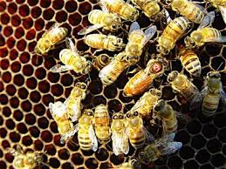
Autres acteurs

Slide 32
Institutions
Les Centres Psycho-Médico-Sociaux
Le commissariat aux droits de l’enfance
  (www.kinderrechten.be → ligne de plaintes)
  Rapport d’ enquête
  Médiation
VIGEZ (centre d’expertise pour la prévention des maladies et la promotion de la santé) (www.gezondeschool.be → informations, outils, cadres)
JOP (www.jeugdonderzoekplatform.be)

Slide 33
A.s.b.l.’s
Le réseau ‘Vlaams Netwerk Kies Kleur tegen Pesten’
(19 partenaires) → Education & Jeunesse (& Sports)
Leefsleutels vzw
  → introduction du programme KiVa (Finlande) dans les écoles primaires (en Flandre)
    Financement par des villes et des communes: Malines, Turnhout, Ostende, Louvain, Diest, …
    2015-2016: 23 écoles
    2016-2017: > 50 écoles
    Engagement pour 3 ans
    Paquet: entrainement (3 jours) – manuel (20 leçons) – jeux éducatifs – soirée d’ information pour les parents – supervision de jeux

Slide 34
A.s.b.l.’s
Tumult vzw: Depuis 2000
  Annuellement: Prix de la prévention (sponsor privé) pour un maximum de 10 écoles
  Guide de bonnes pratiques (pour écoles)

Slide 35

Conclusions

Slide 36
Les éléments positifs
La conviction partagée: ‘le problème du bullying mérite notre attention’
L’ engagement actuel de notre gouvernement (4 ministres)
La formation de la plate-forme au niveau du VLOR
L'augmentation du nombre de membres du réseau ‘Vlaams Netwerk Kies Kleur tegen Pesten’
Coopération à long terme avec KETNET (VRT)

Slide 37
Défis qui restent
Il faut encore
plus d'attention et de ressources pour traduire la recherche scientifique en cours
plus de recherches appliquées
l’introduction d’équipes de médiation ambulantes (une équipe de professionnels/province et la région de Bruxelles)

Slide 38
Défis qui restent
Plus d'attention sur ce sujet dans la formation des enseignants (dans les hautes écoles & à l’ universités, …)
Définition plus explicite de ce qui est attendu de chaque école
Critères de qualité pour les outils , les formations , des pièces de théâtre , etc.
Une coopération plus étroite entre les régions de notre pays (et le Pays-Bas)

Slide 39

Merçi à tous!

